Slide 1
مروری بر مکاتب آینده پژوهی و تحولات آن
تهیه و ارائه به همت:

Slide 2
يَا أَيُّهَا الَّذِينَ آمَنُوا اتَّقُوا اللَّهَ وَلْتَنظُرْ نَفْسٌ مَّا قَدَّمَتْ لِغَدٍ وَاتَّقُوا اللَّهَ إِنَّ اللَّهَ خَبِيرٌ بِمَا تَعْمَلُونَ (18) وَلَا تَكُونُوا كَالَّذِينَ نَسُوا اللَّهَ فَأَنسَاهُمْ أَنفُسَهُمْ أُوْلَئِكَ هُمُ الْفَاسِقُونَ (19) لَا يَسْتَوِي أَصْحَابُ النَّارِ وَأَصْحَابُ الْجَنَّةِ أَصْحَابُ الْجَنَّةِ هُمُ الْفَائِزُونَ (20)
اعوذ بالله من الشیطان الرجیم
سوره مبارکه حشر
اى كسانى كه ايمان آورده‏ايد! از خدا بترسيد. و هر انسانى منتظر رسيدن به اعمالى كه از پيش فرستاده ، باشد. و از خدا بترسيد چون خدا با خبر است از آنچه مى‏كنيد (18) و مانند آن كسانى مباشيد كه خدا را فراموش كردند و خدا هم خود آنان را از ياد خودشان ببرد و ايشان همان فاسقانند (19) اصحاب دوزخ و اصحاب بهشت يكسان نيستند و معلوم است كه بهشتيان رستگارند (20)
1

Slide 3
مثنوی معنوی
هـرکه اول بین بود اعمی بود هـرکه آخر بین چه با معنی بود
چشـم آخربین تواند دید راست چشم اول بین غرور است و خطاست
هـرکه آخربین تر او مسعودتر هـر که اول بین تر او مطرودتر
هـرکه اول بنگرد پایان کار انـدر آخر او نگردد شرمسار
حکم چون بر عاقبت اندیشی است پادشـاهی بنده درویشــی است
2

Slide 4
اسلام
پنج سنت فکری موثر بر آینده پژوهی
مذهب
اتوپیا
تاریخ گرایی
داستان های علمی تخیلی
تفکر سیستمی
یهود
مسیحیت
Ferkiss, V. C. (1977). Futurology: Promise, performance. In Prospects. Beverly Hills and London: SAGE

Slide 5
آینده پژوهی مدرن، پس از جنگ جهانی دوم آغاز شد و از آن پس ادبیات آن توسعه یافت.
تحقیقات علمی آینده پژوهی، به شکل پیوسته تغییر یافته است.
پنج سنت فکری، از منظر فلسفی و بستر تاریخی، مبانی آینده پژوهی را متاثر کرده اند:
مذهب: تمایلات از پیش تعیین شده و فرا بشری
اتوپیا: توسعه آینده های هنجاری و مرجح
تاریخ گرایان: هموارسازی مسیر، تفکر تعینی و تحول تدریجی
داستان علمی تخیلی: آینده های جایگزین تخیلی که ایده های خارق العاده را به تصویر می کشد
تفکر سیستمی: توسعه چند وجهی آینده پژوهی همچون معرفت شناسی میان رشته ای، مفهوم کنترل آینده، رویکرد متدولوژی سیستمی و ایده گذار فراصنعتی

Slide 6
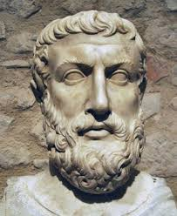
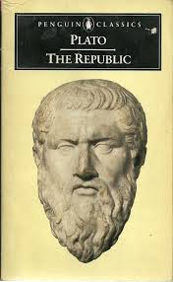
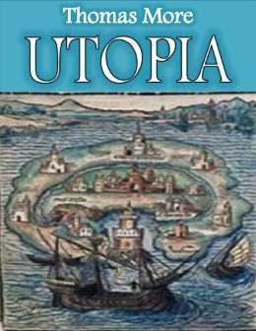
یاترومانتیس
قانون گذار شهر
اتوپیا
افلاطون
آگوستین
فرانسیس بیکن
توماس مور
فارابی
پارمنیدس
جمهوری

Slide 7
داستان های علمی تخیلی
زامیاتین
هاکسلی
بولور-لیتون
وصف دنیای کمونیستی با فردیت بی معنا که خواب دیدن و داشتن روح در آن بیماری محسوب می شود.
1920
نژاد آینده، داستان تمدنی از موجودات فرشته گون که زیر زمین زندگی می کنند و به منبعی از انژی ویرانگر دسترسی دارند. 1871
۲۵۴۰ لندن
مهندسی ژنتیک به آفرینش انسانها با ویژگی‌های از پیش تعیین شده منجر شده، نظام اخلاقی جامعه با تشکیل حکومت جهانی و از میان بردن جنگ و فقر و نابودی کامل خانواده و تولید مثل به کلی پوست انداخته است. 1932

Slide 8
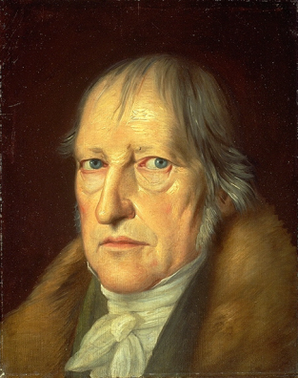
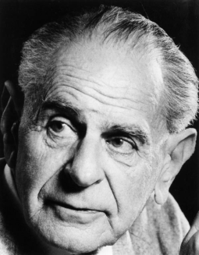
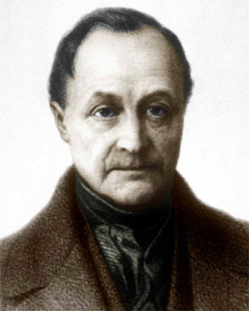
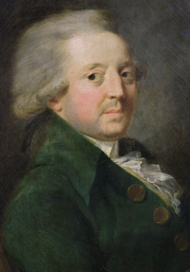
سیر تاریخی معین بشریت و حرکت به سوی خودآگاهی کامل و آزادی
تاریخ گرایی
هگل
مارکس
آگوست کنت
کندرسه
پوپر
1831
انتقاد به رویکرد تاریخ گرایان و قائل بودن به فلسفه تاریخ معین
روندها
الگوها
پیش بینی پایان کاپیتالیسم و رشد سوسیالیزم
1994
1883
ریتم ها
قوانین
سه فاز توسعه بشر:
خداشناسی
متافیزیک
علم
بشر ذاتا به سمت حقیقت و تعالی در حرکت است
1794
1857
Bell, W. (1997b). Foundations of futures studies: Human science for a new era: Values, objectivity, and the good society (2).

Slide 9
تفکر سیستمی
رابطه میان جزء و کل
انتقال از تفکر ساختاری به فرایندی
استعاره دانش بعنوان یک ساختمان
هوش مصنوعی
علوم سیستمی
ریاضیات
علوم کامپیوتر
سایبرنتیک
علوم شناختی
Capra, F. (1985). Criteria of systems thinking. Futures, 17(5), 475–478.

Slide 10
بازخور
اطلاعات
پویایی سیستمی
حلقه های علت و معلولی
پیچیدگی سیستم و عدم قطعیت
الزامات رویکرد سیستمی
نیروی پیشران برای تغییرات اجتماعی
Castellani, B., & Hafferty, F. (2009). Sociology and complexity science: A new field of inquiry. Berlin: Springer Verlag

Slide 11
شناخت شناسی میان رشته ای و بین رشته ای
مفاهیم کنترل آینده
رویکردهای مدل سازی سیستمی همچون مدل سازی کامپیوتری
ایده گذار فراصنعتی (جامعه مبتنی بر اطلاعات و دانش)
تاثیر تفکر سیستمی بر توسعه آینده پژوهی از پنج مسیر
Bishop, P. (2008). Teaching systems thinking. Futures Research Quarterly, 24(2), 7–38

Slide 12
دوره های تغییرات آینده پژوهی
عوامل اصلی:
توسعه فناوری اطلاعات
کاهش ریسک محیطی
پراکندگی به ارتباط ضعیف میان آینده پژوهان و عدم وفاق در مطالعات آینده
و تنوع مطالعات مربوط است
که موجب غلبه آینده نگری و پیشرفت مطالعات انتقادی آینده شده است
مباحث جهانی و فعالیت های مرتبط با آینده جهان
توسعه آینده های هنجاری
ورود جامعه کسب و کار به تفکر آینده نگر
بسیاری از شرکت ها مفاهیم آینده پژوهی را مزیت رقابتی خود قرار دادند
ظهور علم پیش بینی
بهره گیری از روش های علمی برای پیش بینی و خلق آینده
متاثر شدن از جنگ سرد
رشد اقتصادی و نیاز به فناوری جدید و ساختارهای سیاسی و مدیریتی (تفکر راهبردی)
1945-1960
دوره تحقیقات علمی و عقلانی شدن آینده ها
1970-1980
دوره نهادهای جهانی و صنعتی سازی آینده ها
1990-اکنون
رویکرد نئولیبرال و پراکندگی آینده ها
Son, Hyeonju. "The history of Western futures studies: An exploration of the intellectual traditions and three-phase periodization." Futures 66 (2015): 120-137.

Slide 13
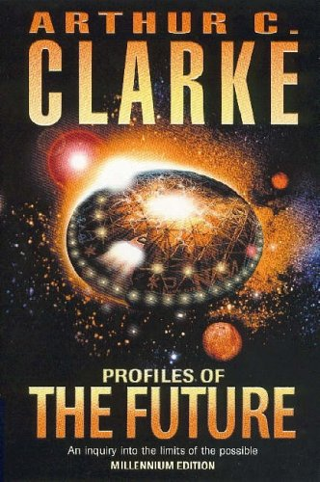
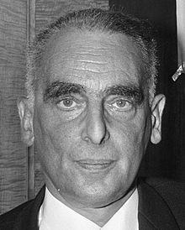
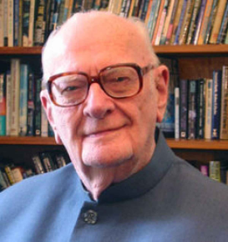
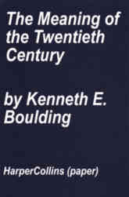
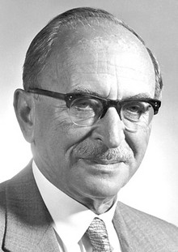
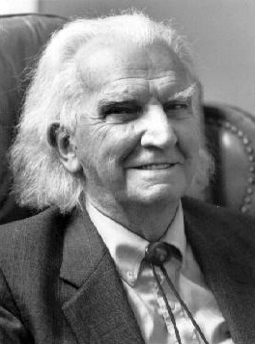
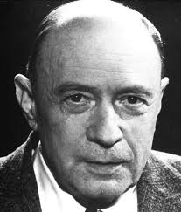
1945-1960
دوره تحقیقات علمی و عقلانی شدن آینده ها
1961
1962
1964
1965
1964

Slide 14
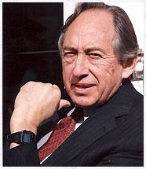
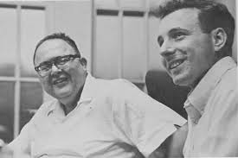
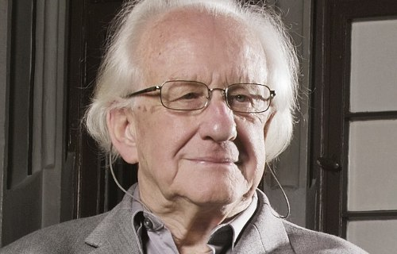
1945-1960
دوره تحقیقات علمی و عقلانی شدن آینده ها
1970
1967
1969
1969

Slide 15
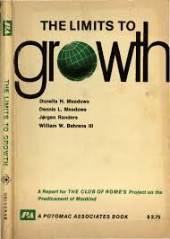
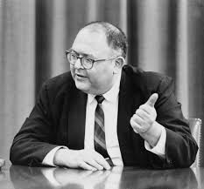
1980-1970
دوره نهادهای جهانی و صنعتی سازی آینده ها
بحران نفتی 1973
سناریو پردازی شل برای بحران نفتی و موفقیت شگفت انگیز آن
1972
بحران ها، شیوه تفکر در خصوص آینده را تغییر داد
Herman Kahn
1976
شکل گیری جامعه فراصنعتی
(جامعه برنامه ریزی شده)
1982
1980

Slide 16
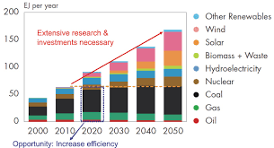
...-1990
دوره رویکرد نئولیبرال و پراکندگی آینده ها
توسعه آینده پژوهی انتقادی (وندل بل و اسلاتر، عنایت الله ...)
آینده پژوهی اسلاتر ، متاثر از هابرماس و گفتمان انتقادی اوست.
افق 2020
The Future of Mobility
Energy Scenarios
Shell
World Bank
مقولات محوری جامعه جهانی آینده دارای چهار پیشران می باشند:
روند جمعیتی ، ذخیره سازی ( پس انداز) ، رفتار سرمایه گذاری ، نقش تغییرات فناوری

Slide 17
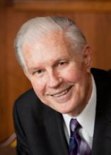
رویکرد وندل بل به معرفت شناسی آینده پژوهی
آینده پژوهی از نبود نظریه معرفتی مناسب که مورد اجماع نقش آفرینان باشد، رنج می برد.
اکثر آینده پژوهان، تحت تاثیر دو نظریه هستند: پوزیتیویسم و پست مدرنیسم
پوزیتیویسم : دانشمندان علوم تجربی و اجتماعی که در سنت پوزیتیویسم آموزش دیدند.
شاخص های تفکر پوزیتیویسم در آینده پژوهی
آفاقیت
معرفت انباشتنی
فرافرهنگی
عقلانیت
آزمون پذیری
تجربه گرایی
علیت
زبان ریاضیاتی

Slide 18
رویکرد وندل بل به معرفت شناسی آینده پژوهی
سال های آغازین دهه 60 موجی از مخالفت با پوزیتیویسم شکل گرفت.
انتشار کتاب ساختار انقلاب های علمی توماس کوهن
نظریه معرفتی پساپوزیتیویسم
عملکرد واقعی دانشمندان
تاریخ توسعه جوامع علمی
رد بسیاری از ایده های پوزیتیویستی
خالص بودن علم از فرهنگ و جامعه
شواهد مستقل از نظریه ها
ساختارهای استنتاجی منظم نظریه های علمی
انباشتی بودن علم
گزینش نظریه های از آزمون تجربی

Slide 19
رویکرد وندل بل به معرفت شناسی آینده پژوهی
آینده پژوهی با ظهور پساتجددگرایی (پست مدرنیسم) شکل گرفته که پساپوزیتیویسم هم بخشی از آن است در نتیجه بیشتر تحت تاثیر پساپوزیتیویسم است.
پساپوزیتیویسم ، مسیر پذیرش غیر نقادانه علم را اصلاح کرد ولی منجر به نتیجه گیری منطقی نمی شود و به زوال اندیشه می انجامد.
علیت، موجبیت، ضرورت، عقلانیت و ... و حتی آینده پژوهی برچیده می شود.
پساتجددگرایی نمی تواند بنیان معرفت شناسی استواری برای آینده پژوهی باشد.
واقع گرایی انتقادی نظریه معرفتی مناسب آینده پژوهی می باشد.

Slide 20
رویکرد وندل بل به معرفت شناسی آینده پژوهی
واقع گرایی انتقادی
ادعای باورپذیری بجای قطعیت
ابطال گرایی و رویکرد انتقادی
پذیرش معرفت های ابطال نشده
وجود واقعیت خارجی مستقل از ذهن
معرفت حدسی بجای معرفت قطعی
امکان حصول شناخت آفاقی
آینده پژوهان با رویکرد واقع گرایی انتقادی می توانند ، گذشته و حال را به شیوه علمی بررسی کنند.

Slide 21
رویکرد وندل بل به معرفت شناسی آینده پژوهی
واقع گرایی انتقادی بعنوان مبنای معرفت شناسی آینده پژوهی
مفهوم معرفت جانشین
مفهوم فرض
دسته ای از فرض ها که بعنوان معرفت حدسی می پذیریم زیرا با تحلیل انتقادی ابطال نشده اند.
گزاره ای درباره آینده که درستی و نادرستی آن را نمی دانیم ولی درست می انگاریم
دو راه آزمون: اول ، انسجام بنیان های آشکار، قابل فهم و منطقی و دوم، تلاش برای ابطال آن ها
کاربرد فرض ها: تصمیم گیری برای حرکت اجتماعی، بررسی فرضی رویدادهای گوناگون، توصیه های سیاستی بدیل و پیامدهای محتمل گوناگون

Slide 22
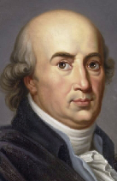
رویکرد دیگر اندیشمندان:
ابن خلدون 1332-1382 (المقدمه): هر تمدن مانند یک ارگانیسم زنده است که در بستر تاریخ دستخوش تولد، توسعه، استقرار، افول و اضمحلا‌ل می‌شوند و به‌جای آنها تمدن‌های دیگر که بتوانند نسبت صحیح‌تری با الزامات زمان برقرار کنند، ظهور می‌کنند. او پنج مرحله را برای ظهور و افول تمدن‌ها برمی‌شمارد. این مراحل، پیروزی اولیه، بسط دامنه نفوذ و استقرار، ثبات و آسودگی، تمتع و بهره‌مندی و سرانجام افول و اضمحلا‌ل را شامل می‌شود.
یوهان هردر 1744-1803 (کتاب یک فلسفه دیگر تاریخ): تمدن با فرهنگ هم معناست و هر تمدنی استکمال منحصربفرد خود را دارد، از کودکی به نوجوانی، کهولت و انحطاط می رسد. مشیت خداوند مسیر تمدن ها را رقم می زند و آن ها تعالی دائمی دارند ولی اضمحلال مقطعی وجود دارد. نوعی چرخش گریزناپذیر وجود دارد، هر تمدنی به حداکثر رشد خود می رسد و سپس سقوط می کند. نوع انسان همیشه با نتیجه اعمال خود روبروست.

Slide 23
ابن خلدون، عصبیت و انحطاط تمدن
الکتاب العبر و دیوان المبتدا و الخبر فی ایام العرب و العجم
نظام فکری ابن خلدون
رابطه علت و معلول
تعیین مسیر و معنای جریانات واقعی به نحو عرضی
عبرت
پلی از ظاهر به باطن، نمایان کننده مراتب فهم امور، ایجاد رابطه طولی و پیوند میان تاریخ و حکمت
تامل در رویدادهای تاریخی موجب تدبیر و دوراندیشی می شود.
عصبیت
به معنای تعصب قومی و دفاع از قومیت، بر اساس سود و هدف مشترک نوعی پیوند عمیق میان انسان ها را نشان می دهد (شرط لازم عمران)
زندگی جمعی سالم و مرفه که در اثر اهداف مشترک مادی و معنوی گروهی در منطقه معین جغرافیایی بوجود می آید.
عمران
دو مفهوم اصلی

Slide 24
ابن خلدون، عصبیت و انحطاط تمدن
علل چهارگانه ارسطویی در عمران
علت مادی
فعالیت اقتصادی و بنیادی مدنی
علت صوری
خیر عمومی یا عمران
علت فاعلی
علت غایی
دولت
تعصب قومی
عصبیت
شهرنشینی
با کاهش عصبیت، گسستگی قومی بوجود می آید و اقشار نامتجانس می شوند.
تنوع در سلیقه ها، کوشش برای اثبات تشخص، تجمل پرستی، رفاه خواهی بوجود می آید
این ها نشانه انحطاط است، که گویی ضرورت داشته و اجتناب ناپذیر بوده است.

Slide 25
یوهان هردر در مقابل موج تجدد
او تجلی نیروی تاریخ در جهان را امری ماورائی می داند که منجر به نشاطی پویا در جهت کمال می شود.
هردر در کنار سنت گرایان و مقابل موج تجدد ایستاد
افکار فلاسفه متجدد، از مردم سلب هویت می کند و زبان و فرهنگ آنان را نابود می سازد.
به بهانه اتحاد فرهنگی، ریشه های حیاتی آنان را می خشکاند.
هر دوره ای از تاریخ جهت وجودی دارد که دلالت بر مشیت الهی می کند.
تاریخ بشریت، همچون حیات یک فرد واحد است که دوران کودکی، نوجوانی، کهولت و انحطاط دارد.
یونان
روم
واسطه میان انسان و طبیعت ، فرهنگ های مختلف است.
طبیعت نیز در فرهنگ های مختلف به گونه ای متفاوت دیده می شود.
مصر
شرق باستان

Slide 26
یوهان هردر در مقابل موج تجدد
اصول زیبایی شناسی یونانی برای ارزیابی هنر رومی مناسب نیست.
کل عالم از مسیر طبیعی خود خارج شده و ملاک های ارزیابی فرهنگ صحیح را از دست داده است.
فن و صنعت موجب استثمار می شود و تجارت با ممالک مستعمره موجب انتشار فرهنگ و تمدن نمی شود.
مورخ جنبه پیامبر گونه دارد که طرح اصلی مشیت خداوند در تاریخ را استخراج می کند.
هیچ تمدنی مثل دیگری نیست و هر نوع تقلید علامت انحطاط است.
هردر، قائل به تعالی دائمی بشری ست ولی انحطاط مقطعی را می پذیرد.
هر دوره ارزش های خاص خود را دارد که نسبت به دیگر دوره ها ارزشمندتر نیست.
تعلیم و تربیت در نهایت اهمیت است زیرا کمال فردی در دیگران ادامه می یابد.
کوشش جهت شکستن محدودیت های انسانی تضمین کننده انسانیت انسان است.

Slide 27
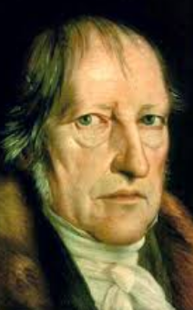
رویکرد دیگر اندیشمندان:
فردریچ هگل 1770-1831(فلسفه تاریخ): تمدن، تجلی روح کلی است که مسیر حرکت خود را در بستر تاریخ به منظور حصول به خودآگاهی کامل و آزادی طی می‌کند.
روح کلی، همان نماد عقل مطلق است که در بستر تاریخ جاری می‌شود و رویدادهای تاریخی، از قبیل ظهور و سقوط تمدن‌ها، پدیدارهایی هستند که روح کلی خود را در بطن این رویدادها نشان می‌دهد. هر چقدر که به دوران‌های متاخرتر و تمدن‌های جدیدتر می‌رسیم، روح کلی بیشتر به منزل مقصود نزدیک می‌شود.
هگل چهار تمدن عمده را به‌عنوان مراحل چندگانه تکامل روح و ایده کلی برمی‌گزیند، تمدن شرقی‌ (امپراتوری ایران)، تمدن یونانی، تمدن رومی‌ و تمدن ژرمانیک مسیحی.

Slide 28
هگل و مسیر تعالی فرهنگی
خواستگاه فلسفه تاریخ هگل، هردر است.
مطالعه سیر تاریخ
سیر تحول عقل انسان
سیر تحول ذات انسان (روح)
متجلی در پدیدارهای فرهنگی اصیل
هنر
دین
فلسفه
ذات روح، اخلاق
ذات اخلاق، عدالت
سیر تحول تاریخ یعنی سیر تحول عدالت
عدالت، موجب حرکت و وقوع حوادث
طی مسیر آزادی
افزایش آگاهی بشر
ظهور معنای مستتر در حوادث

Slide 29
هگل و مسیر تعالی فرهنگی
روح
دین
هبوط
مسیر تاریخ و فرهنگ
شاخص های پیشرفت
فلسفه
هنر
نیروی محرک، عدالت خواهی و آزادی
طبیعت
فقط با فلسفه تاریخ می توان حرکت ارتقائی فرهنگ را مشاهده کرد و با بیم و امید به آینده سازی اندیشید.
آینده سازی همان انسان سازی ست و انسان فقط در تاریخ انسان می شود و با فکر و اراده خود در سیر تقابلی قرار می گیرد و رشد می کند.
اساس کل فلسفه هگل، تحقق تدریجی حریت و آزادی

Slide 30
نگاه کندرسه (قرن 18) به آینده
(ژان انتوان دو کندرسه – ریاضی دان - فرانسه – کتاب ، طرح بررسی تاریخی پیشرفت اندیشه انسان –اواخر ق هجدهم – 1793 اوج انقلاب فرانسه )
”این لحظه روزی فرا خواهد رسید که خورشید تنها برفراز مردمانی آزاد بدرخشد که هیچ سروری جز عقل خود نمی شناسند ”
کندرسه: انسان کم کم از جهل و ناتوانی به اوج پیشرفت رسیده است ، به آینده چشم دوخته و جهانی شگفت انگیز پیش روی خود می بیند که هرچه او را آزار می دهد از میان رفته (مذهب با کشیشان و جباران و مزدورانش ، برده داری ، عمر کوتاه ، بیماری ، عدم دانش ، سختی و ... )
دانش به اوج می رسد و تکنولوژی زندگی را راحت و خوشایند می کند ، قوانین شهروندان را به منافع همگانی سوق می دهند
جهانی رهایی یافته و خوش بخت
کندرسه در مورد برابری انسان ها نظریه داد و نقش مهمی در انقلاب فرانسه داشت.
او نماینده جریان روشنگری قرن 18 فرانسه بود.
کندرسه: در آینده انسان هایی که به خاطر حرص، ترس و آز رنج می برند و به فساد دچار می شوند ، دیگر وجود ندارند

Slide 31
نگاه کندرسه (قرن 18) به آینده
کندرسه : انسان با عقل خود بهشت می سازد و با عشق به آن زینت می دهد.
او زمانی را برای این جامعه تعیین نمی کند ولی قطعا در 200 سال آینده آنرا تحقق یافته می داند.
کندرسه نسبت به آینده خوش بین است و موتور تحولات را علم می داند.
فیلسوفان روشنگری قرن 18 نظریاتی در مورد عقل ، علم و پیشرفت داشته اند که پس از 1970 بیشتر مورد توجه قرار گرفت.
اریک لیدمن:
مدرنیته ، جمع بندی کلی روندی ست که چند قرن پیش آغاز شد و در موارد زیر بازتاب یافت:
تجارت جهانی ، رشد شهرها ، دقیق شدن علم و رواج آن ، توسعه و نفوذ تکنولوژی در زندگی بشر ، رواج روزنامه ها و وسایل ارتباط جمعی ، قدرت و کارایی دولت و ...

Slide 32
در سایه آینده تاریخ اندیشه مدرنیته (اریک لیدمن)
لیدمن: تاریخ بویژه تاریخ اندیشه در ملاحظات ما در مورد عصر کنونی و تصورات و پیش بینی هایمان در مورد آینده حضور دارند (ولی ادراک متفاوتی از تاریخ وجود دارد)
مسئله مهم درک اندیشمندان روشنگری (کندرسه و کانت) و اطلاع از برنامه آنها برای آینده و ارتباط آن با توسعه ای که پس از آنان رخداده است
با این نگرش، شکاف میان روشنگری سخت و نرم آشکار می شود.
روشنگری سخت:
اقتصاد ، تکنولوژی ، علوم طبیعی
روشنگری نرم:
اخلاق ، هنر ، مذهب
روشنگری سخت ، پیروزمندانه پیش می رود و نرم گاه و بی گاه قربانی آن می شود
تصور کندرسه در روشنگری سخت نه تنها محقق شده بلکه از آن فرا تر رفته است.
کندرسه هنر را نیز پیش بینی کرده بود: هنر به آزادی بیشتری دست می یابد و از بند الگوهای کلاسیک آزاد می شود (پیس بینی او محقق شد)
کندرسه در دو عرصه کاملا اشتباه کرد: مذهب و اخلاق

Slide 33
در سایه آینده تاریخ اندیشه مدرنیته (اریک لیدمن)
مذهب: امروز مذهب نه تنها رخت برنبسته بلکه پویاتر از هر زمان دیگری ست
اخلاق: زنان هنوز رهایی نیافته اند ، جباران و مزدوران هستند ، نژاد پرستی هنوز جاری ست
کندرسه علم و اخلاق را باهم تلفیق می کند و می گوید:
علم است که شیوه درست عمل را می آموزاند
کانت فیلسوف آلمانی، در مقابل کندرسه ، تفاوت بنیادینی میان دانش نظری و عملی قائل است.
کانت: عقل نظری در ریاضیات و علوم دقیقه بکار می رود – اصول آنرا هرکس باید با زحمت بیاموزد ولی عقل عملی یا سرشت اخلاقی را هرکس به شکل تمایل خفته در درون خود حمل می کند و تنها می تواند از طریق روشنگری بیدار شود.
کانت در مقاله ای (روشنگری چیست؟ 1784) روند روشنگری را مشخص می کند و در دو عرصه عملی و نظری قائل به روند پیشرفت است. انسان در حال تحول و گذار به سوی هدف اخلاقی هستی اش است.
کانت: هدف روشنگری ، خودمختاری سیاسی و اخلاقی یا بلوغ انسان است ، انسان نابالغ برای ایمان و چگونه زندگی کردن به صاحب نظران پناه می برد. روشنگری انسان را به بلوغ می رساند

Slide 34
هایدگر
1889-1976
تاثیرگذاری
ژاک دریدا
1930-2004
میشل فوکو
1926-1984
گئورگ گادامر
1900-2002
ژان پل سارتر
1905-1980
ساختارشکنی و پست مدرنیسم
هستی به مثابه متن
دیرینه شناسی و تبارشناسی
رابطه میان قدرت، معرفت و حقیقت
بنیان گذار هرمنوتیک فلسفی
گفتگو و دیالوگ
اگزیستانسیالیزم
تاکید بر آزادی انسان

Slide 35
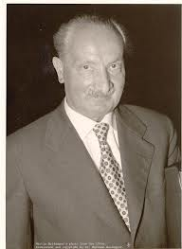
مارتین هایدِگِر Martin Heidegger)‏ ‏ (۱۹۷۶-۱۸۸۹) یکی از معروفترین فیلسوفان قرن بیستم بود. او با شیوه‌ای نوین به تامل درباره وجود پرداخت. فلسفه او بر دیدگاه‌های بسیاری از فلاسفه بعد از او اثر گذاشت.
وی از اعضای حزب نازی و نماینده این حزب در دانشگاه فرایبورگ بود.
اندیشه‌های هایدگر، رقم‌زننده مایه‌های فکری بسیاری از متفکران مابعد تجدد از جمله میشل فوکو، ژاک دریدا و گادامر بوده‌است.
فعالیتش همواره تحت تأثیر استادش ادموند هوسرل بود.
از مهم‌ترین کتاب‌های او در فلسفه اثر هستی و زمان است. او در این کتاب به نقد تاریخ فلسفه غرب که به تعبیر هایدگر همان تاریخ متافیزیک است، پرداخته‌است و در پی طرح افکندن هستی‌شناسی تازه‌ای است که آن را هستی‌شناسی بنیادین می‌خواند؛ چرا که نزد او تاریخ متافیزیک، تاریخ غفلت از وجود و افتادن در ورطه موجودانگاری است.
مقصود هایدگر از این تعبیر آن است که تاریخ کنونی فلسفه، با خلط موجودشناسی و وجودشناسی، از شناخت وجود به معنای اصیل آن بازمانده‌است.

Slide 36
تحولات فکری هایدگر در دو دوره عمرش
مک کوارى از تحلیل گران هایدگر مى نویسد:
وقتى به کل کار فلسفى هایدگر مى نگریم متوجه تغییرات عمده اى مى شویم.
1- آشکارترین آنها این است که دازاین (اصطلاحى که هایدگر براى واقعیت خاص انسان به کار مى برد) که در دوره اول در کانون توجه و کار فلسفى هایدگر بود در دوره دوم جاى خود را به وجود (Being) در عامترین معناى آن داد.
2- خصلت علمى روش پدیدارشناسانه (Phenomenology) که در دوره اول در تحلیل دازاین به کاررفته بود منتهى شد به تأکید بر زبان شعر در تفسیر و تأویل معناى وجود و رابطه دازاین با وجود.
3- در کیفیت تفکر نیز دگرگونى به وجود آمد: در آثار اولیه، تفکر فیلسوف فعال و جست وجو گرایانه است اما در دوره بعدى تفکر به صورت متألهانه و مراقبه آمیز (meditative ) و حتى منفعل درمى آید به گونه اى که برخى از منتقدان ازگرایشات عرفانى در هایدگر سخن به میان آورده اند.
4- تغییر در معنا و مفهوم جهان. در تفکر اولیه هایدگر جهان یک نظام ابزارى (instrumental) است و اشیا براى استفاده دازاین از آنها در امور روزمره، در دسترس هستند. امادر آثار بعدى هایدگر جهان، دیگر یک کارگاه به حساب نمى آید بلکه به اصطلاح شأن و منزلت خاص خود را دارد. اشیا هم صرفاً ابزار و وسیله نیستند. بلکه از چهاروجه آسمان (heaven) و زمین (earth) و خدایان (gods) و امور فانى یا میرندگان (mortals) قوام گرفته اند. این تعابیر به خوبى نشان مى دهد که چگونه زبان شعر و حتى یک زبان نیمه اسطوره اى جانشین تحلیل پدیدارشناختى در آثار بعدى هایدگر مى شود.
{پدیدار شناسی: سوال از معنای پدیده ها و کشف ذات و کنه آنها ، معرف ماهیت انسان و تاریخ انسان است و کانون توجه خود را ادراک بشر خصوصا کیفیت تجربه های زیبایی شناختی او قرار می دهد}

Slide 37
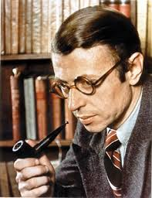
میراث هایدگر
از زمان انتشار کتاب هستی و زمان تاکنون آرای هایدگر منشاء تاثیرات به سزائی در قلمرو اندیشه در حوزه‌های فکری گوناگون با درجات و شکل‌های مختلفی بوده‌است. مکاتب فکری متعددی با تاثیرپذیری از تاملات هایدگر شکل گرفته‌اند.
بروز آشکار آراء هایدگر نخستین بار در مباحث فلسفی ژان پل سارتر (1905-1980) نمایان گشت. سارتر با اثر مشهور خود با نام بود و نبود که در سال ۱۹۴۳ مکتب اگزیستانسیالیسم را اثرگذارترین مکتب دوران خود نمود. در جریان تحولات و بحران‌های اجتماعی سیاسی اواخر دهه ۶۰ میلادی در اروپا و آمریکا مرجع فکری عمده‌ای بود. سارتر با بهره گیری از کتاب هستی و زمان هایدگر محور اندیشه خود را چه در وجه فلسفی و چه در وجه سیاسی مقوله آزادی قرار داد.
اصول فلسفه اگزیستانسیالیزم مبنی بر اصالت وجود و تقدم آن بر ماهیت انسان است.
نخستین اصل اگزیستانسیالیسم :
چیزی به نام طبیعتِ بشری وجود ندارد، بلکه آدمی، آنچیزی است که از خود می‌سازد.
اساس نگاه فلسفی سارتر به انسان :
اندیشه های اگزیستانسیالیستی سارتر، در خصوص آزادی و مسئولیت فردی و ممکن بودن وجود ما و فاصله ای که ما از خودمان داریم، بنا شده است.
سارتر اخلاق گرا نیز بود و کوششی برای طرح نظریه ای اخلاقی کرد.

Slide 38
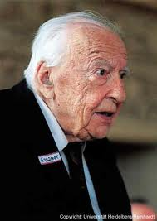
میراث هایدگر
هانس-گئورگ گادامر (1900 – 2002) نیز که به عنوان بنیانگذار هرمنوتیک فلسفی شناخته شده‌است با تاکید بر پیشین بودن زبان نسبت به گفتار، خصلت عمده زبان را دیالوگی بودن آن می‌داند. از دیدگاه او زندگی در بطن زبان و در دیالوگ بین افراد متجلی و تجربه می‌شود. گادامر برخلاف سارتر که متکی بر نیمه اول کتاب هستی و زمان بود با بهره بردن از نیمه دوم این کتاب و نیز آراء و آثار هایدگر در باب زبان هرمنوتیک تاریخ و محوریت فهم در افق تاریخ را شکل داد. (هایدگر: فلسفه از زمینه های تاریخی و هنری جدایی ناپذیر است.)
گادامر استدلال می کند که حقایق تاریخ، جامعه و فرهنگ فقط از طریق نوعی دیالوگ و گفت وگو آشکار می شوند: از طریق گوش سپردن به تاریخ آنگونه که در سنت ها و نهادها و فرهنگ و نیز در شعر جلوه می کند. این حقایق در دسترس مشاهدات علمی قرار نمی گیرند.
گادامر بر این عقیده بود که هیچ علمی آزاد از بار انفسی و ذهنیت و انگیزه های انسانی نیست و اعتقاد نداشت که علمی وجود داشته باشد که روش آن کاملاً عینی و مطلقاً فارغ از ذهنیت گرایی و جهت گیری های انسانی باشد. او روش شناسی های علوم طبیعی ( تجربی) و نیز کوشش برای استفاده از این روش ها در علوم انسانی را مورد نقادی قرار می داد. به عقیده او، تجربه انسانی در بستر زبان شکل می گیرد و جدا از پیش پنداشت ها و پیش فرض های انسان نیست.

Slide 39
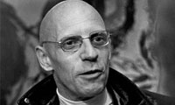
میراث هایدگر
پُل میشِل فوکو ۱۹۲۶ - ۱۹۸۴) فیلسوف، تاریخدان و متفکر معاصر فرانسوی است.
او در آراء خود از فلسفه هایدگر تاثیر گرفته‌ و از مباحث هایدگر درباره ابزاری شدن معرفت و به خفا رفتن حقیقت بهره برده‌است.
فوکو به نقش قدرت و سلطه در نابود کردن سوژه انسانی و به حاشیه رانده شدن و مغلوب شدن انسان در ساختارهای تکنو-بوروکراتیک اشاره کرده و از مستولی شدن دانش درباره انسان بر خود انسان در عصر جدید و دانش مدرن سخن گفته‌است.
فوکو را مابعد ساختارگرا و مابعد نوگرا تلقی می‌کنند. مرزهای اصلی جهان اندیشه‌ی فوکو را پدیدارشناسی، هرمنیوتیک، ساختگرایی و مارکسیسم تشکیل می‌دهند. در دوران جوانیِ فوکو، دو گرایش فکری عمده در فرانسه رایج بود: یکی پدیدارشناسی و اگزیستانسیالیسم و دیگری مارکسیسم.

Slide 40
میراث هایدگر
پساساختارگرایان با اخذ مفاهیمی از نیچه و روانکاوی بر اهمیت زبان تأکید کردند. به طور کلی اینان نیز همانند ساختارگرایان می‌کوشند از سوژه مرکززدایی کنند و معتقدند سوژه‌ها مخلوق گفتمان‌ها هستند.
منظومه‌ی فکری‌ای که فوکو خود ترجیح می‌داد، عنوانی چون «دیرینه شناسی» و بعدها در یک رویکرد دیگر «تبار شناسی» را بر آن نهد. عنوانی که گره خورده به نام نیچه است.
برخی از متفکرین، برجسته‌ترین دستاورد فوکو را، مطرح نمودنِ روابطِ «قدرت و معرفت» می‌دانند.
فوکو البته هیچ گاه در یک قالب باقی نماند، و خودش گفته است؛ «از من نپرسید کی هستم و از من نخواهید همان کس باقی بمانم.»
به لحاظ نظری، فوکو از طریق تحلیل تاریخی «گفتمان» های مختلفی نظیر جنون، پزشکی، زندان‌ها به تبیین مسائل مربوط به قدرت می‌پردازد و به لحاظ روش شناختی، به طرزی خلاقانه از دو ابزار تحلیلی دیرینه شناسی و تبارشناسی استفاده می‌کند.

Slide 41
میراث هایدگر
ژاک دِریدا ( 1930 - ۲۰۰۴) فیلسوف الجزایری‌تبار فرانسوی و پدیدآورنده فلسفه ساختارشکنی است. تئوری‌های وی در فلسفه پست مدرن و نقد ادبی تأثیر فراوانی گذاشت.
نام دریدا با مقوله ساختارشکنی عجین است. بحث هایدگر درباره رمزآلودگی سرشت وجود بر او تاثیرگذار بوده‌است. دریدا یادآور «پست مدرنیته» و «پسا ساختارگرایى» است. او با نقد مفاهیم محورى ساختارگرایى همچون نشانه، مرکز، حضور، گفتار و ساختار و … مفاهیم پساساختارگرایى خود چون بازى زبانى، غیاب، تمایز، نوشتار، مرکزیت زدایى و … را مطرح کرد.
به زعم دریدا، تمام هستى به مثابه «متن» محسوب مى شود. در خوانش هر متن، خواه این متن کتاب باشد، یا طبیعت، جامعه و یا وجود خود خواننده، خواننده آن را بازآفرینى مى کند. به این اعتبار هر متنى به تعداد مخاطبین خود تعبیر و تفسیر دارد.
«غیاب» بر «حضور» غالب است و ما در متن تنها رد غایب ها را دنبال مى کنیم.

Slide 42
میراث هایدگر
ساختارشکنی یا شالوده شکنی:
دریدا : «من با ساختار شکنى درواقع انتقام ادبیات را از فلسفه گرفتم و قلب فلسفه کلاسیک را نشانه رفتم. شالوده شکنى آخرین مدل نظریه هاى ادبى ـ فلسفى و نوعى نوهایدگرگرایى خطرناک است به همین دلیل باید با احتیاط با آن برخورد کرد…»
از نظر دریدا، هر متن هیچ مرجعی در واقعیت ندارد و به «دلالت ناب» نمى رسد و از سوى دیگر هیچ مؤلفى نه نیت آگاهانه دارد و نه اساساً قادر به اعمال نیت آگاهانه خویش است. از این رو، مؤلف را نیز نباید و نمى توان مرجع نهایى در تأویل متن به شمار آورد. آنچه باقى مى ماند چیزى نیست جز متن و تأثیرى که بر شعور مخاطبان خود دارد. علاوه براین سیاق کلام و سبک نوشتار بر محتواى متن، ارجحیت دارد.
نوشته هاى او باعث شد تا تصورات معمول در مورد «متون»، معانى و مفاهیم متزلزل شود. دریدا فلسفه را در وهله اول نوشتار مى دانست و «نوشتار» و «فهم متن» دغدغه اصلى او بود. قصد او رمزآلود ساختن چیزى بود که افراد فکر مى کنند از کلمات مى فهمند. بازیهاى زبانى، تقابلهاى دوتایى واژگان، استعاره، ابهام و چندپهلویى از اصول «نوشتار» دریدا هستند. از نظر او نوشتار را همین تقابل ها مى سازند. همین امر باعث انتقادات شدید به او شد تا جایی که منتقدان نوشته های او را پوچ و سطحی می خوانند.

Slide 43
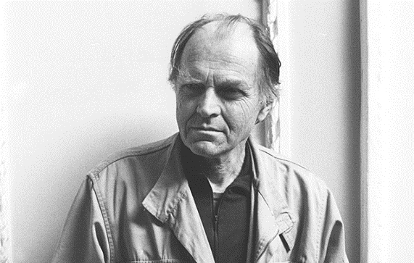
1924 - 1994
ضد روش فایرابند، رویکردی ساختار شکن در فهم متدولوژی علمی
رویدادها، روش ها و نتایجی که علم را تشکیل می دهند، ساختار مشترکی ندارند.
تنها اصلی که مانع پیشرفت نیست این است: هرچیزی ممکن است!
اگر نیروی محرکی در علم باشد، زیبایی شناسی است.
چیزی به نام ”روش علمی“ که مختص علم باشد وجود ندارد. با این حال، آنچه علم را از کیمیاگری یا طالع بینی جدا می سازد، دامنه ی محتوایی چون: دید تبیین گرایانه، قدرت پیش بینی، تکرارپذیریِ آزمایشگاهی و سازگاری با دیگر نظریه های خوش ساخت است.
از موفقیت های علم، نمی توان روش هایی معین استخراج کرد که به شکل استدلالی برای بررسی مسائل حل نشده ی دیگر به کار رود. چون روش هایی مستقل از موقعیت های پژوهشی ویژه وجود ندارند.
شیوه های غیرعلمی را نمی توان از طریق استدلال کنار گذاشت.
انگیزه ی انسان دوستانه، نه عقل گرایانه: «من بر ضد علم نیستم، بلکه بر ضد ایدئولوژی هایی هستم که از نام علم برای نابودیِ فرهنگ استفاده می کنند»

Slide 44
ریچارد اسلاتر و چالش های تمدن
ریچارد اسلاتر ” مقاله آینده پژوهی به عنوان تسریع کننده تمدنی“
پنج چالش تمدنی:
1
چالش صنعتی شدن که عواقب آن تنوع لذات مادی در دنیایی با فقر معنوی ست
2
چالش ایدئولوژی رشد اقتصادی و عدم پیشرفت در حوزه های اخلاقی و روحی
3
چالش تاثیرات ویرانگر بر نظام جهانی و محاصره طبیعت
4
5
چالش حاصل از فناوری و تحت کنترل در آمدن آینده ها توسط فناوری
چالش تفکر کوتاه مدت و عدم دورنگری
هدف نهایی آینده پژوهی: کمک به خلق بنیان های یک تمدن جدید
علت توسعه آینده پژوهی: محیط تاریخی خلق شده توسط مدرنیته
غفلت: اکنون نسبت به پیامدهای اجتماعی بلند مدت، حاصل از نوآوری مداوم
دو گرایش در بررسی آینده:
مبتنی بر احتیاط و دوراندیشی (پیامد=دوری از فاجعه های انسانی)
مبتنی بر میل و آرزو (پیامد=خلق دنیایی بهتر)

Slide 45
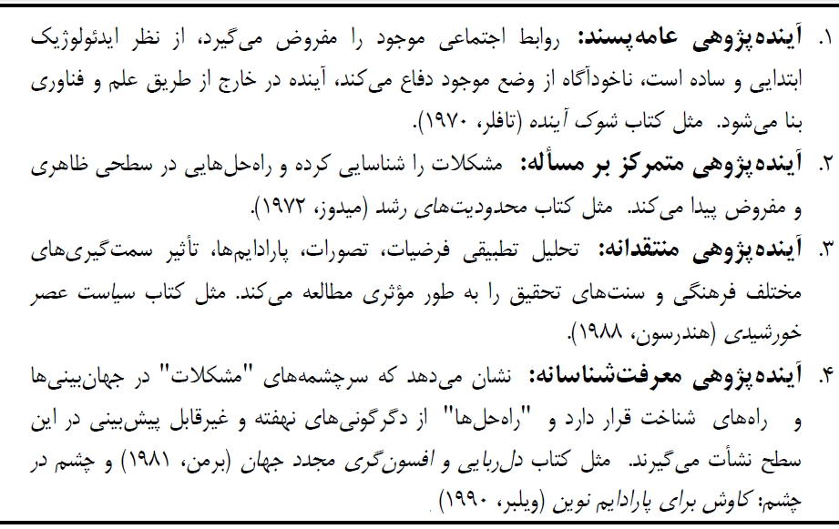
چهار سطح در مطالعات آینده پژوهی (اسلاتر):
مناسب ترین شیوه مطالعه آینده: تفکر انتقادی
عامل ناپایداری جوامع: جهان بینی کنونی غرب که بشر را به لبه پرتگاه کشانده
هدف مطالعه منتقدانه: نگاه عمیق به فرهنگ و طرح پرسش های هوشمندانه
فناوری ها=فرایندهای فرهنگی با تمایلات مشخص ایدئولوژیک و اجتماعی

Slide 46
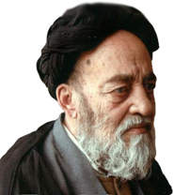
علامه طباطبایی و ادراکات اعتباری
در نتیجه مواجهه علامه با تکثر ادراکات (فرهنگ ها و اندیشه ها)
دکتر مصلح : کثرت همواره وجود داشته ولی اندیشمندان آن را حاصل از دیگران (غیر) دانسته اند. و بر اساس مبانی خود تحلیل کرده اند ولی علامه کثرت را پذیرفته و آن را ریشه یابی کرده است.
علامه : با اعتباریات ما از وضع طبیعی (بی واسطه، علم حضوری) عبور کرده و به عالم انسانی می رسیم.
علامه از علم حضوری (محل وحدت) به حصولی (محل کثرت و تنوع) می رود.
علامه در بحث ادراکات اعتباری از جایگاه فرهنگ خود فاصله گرفته اند و بحث را به کف انسانی رسانده اند.
عمومی (ثابت)
ادراکات اعتباری
(بایدها و نبایدها)
ساخت
احساسات درونی
تولید
نیازها
(احتیاجات انسان)
خصوصی (متغیر)
سازمان اندیشه و پندار انسان تابع سازمان طبیعی اوست.
که در تمام انسان ها یکسان است و کثرت حاصل از اعتباریات است

Slide 47
علامه طباطبایی و ادراکات اعتباری
ادراکات اعتباری
قبل از اجتماع
افعالی که به هر شخصی قائم اند. پس ثابت می باشند (وجوب، حسن و قبح، اخف و اسهل، متابعت علم، استخدام و اجتماع)
بعد از اجتماع
افعالی که به نوع اجتماع وابسته اند. پس متغیر می باشند (اصل ملک، کلام و سخن، ریاست و مرئوسیت، تساوی طرفین)
نمی توان از برهان در اعتباریات بهره گرفت. چون برهان برای حقایق است.
اعتباریات مبتنی بر احساسات است و با تغییر احساس تغییر می کند.
نیاز
احساس
ادراک
(اعتباری)
رفتار
(حرکت)
حقیقت

Slide 48
علامه طباطبایی و تفاوت میان علم و نظام
علم
از جنس هست ها و نیست ها و قابل انتقال به غیر و ثابت در تمام جوامع
نظام
از جنس بایدها و نبایدها و متغیر و متناسب با مختصات فکری، فرهنگی و اجتماعی جامعه
ساختارهای اجتماعی، سیاسی و اقتصادی و ...
باید امکان ممیزی میان علم و نظام فراهم آید
آنگاه به فراخور موقعیت درونی ، خلق و توسعه نظام صورت گیرد.

Slide 49
روشن از پرتو نورت نظری نیست که نیست
منت خاک درت بر بصری نیست که نیست
ناظر روی تو صاحب نظرانند آری
سر گیسوی تو در هیچ سری نیست که نیست
48

